Slide 1
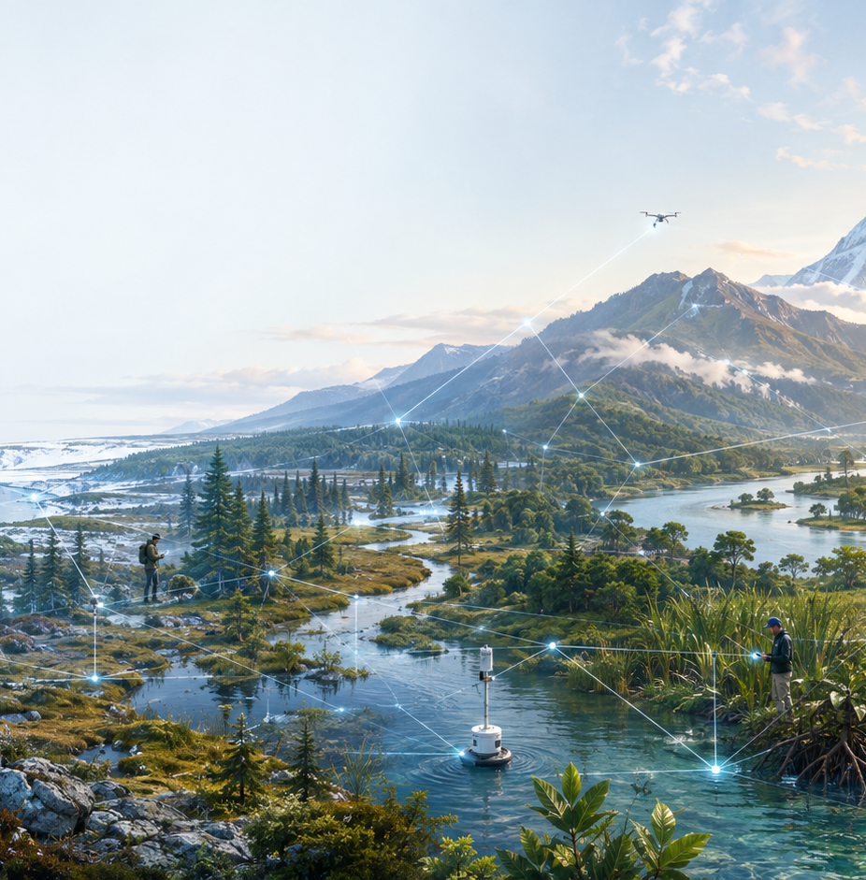
СТРАТЕГИЧЕСКАЯ КОНЦЕПЦИЯ • РЕДАКЦИЯ 1.0
РОССИЯ — ИНДИЯ
БИОЦЕНОЗЫ
Биосферное партнёрство, очистка Ганга
и совместная система раннего предупреждения
ВОДА
ПОЧВА
БИОТА
СЧЁТНАЯ КНИГА
Концепция: Соколов Сергей Леонидович | 2026
Notes:
Открыть тезисом: мы предлагаем не разовую уборку русла, а управляемое восстановление всего биоценоза водосбора — от источника загрязнения до здоровья людей.

Slide 2
ОСНОВАНИЕ
Окно уже открыто — нужен проектный мост
Россия — Индия
Россия
Индия
Совместное заявление 2025 закрепляет рабочую группу по климату и низкоуглеродному развитию, научно‑технологическую дорожную карту и устойчивое финансирование.
Нацпроект «Экологическое благополучие» объединяет воду, воздух, отходы, леса и биоразнообразие в действующих федеральных проектах.
Namami Gange уже охватывает канализацию, очистку поверхности, промышленный мониторинг, биоразнообразие, лесовосстановление и Ganga Gram.
ПРОЕКТНЫЙ МОСТ
Общий паспорт биоценоза + федеративный обмен показателями + раннее предупреждение + ECO‑PPA + независимая верификация
Новые органы и обязательства — предложения, а не уже принятые решения.
02
Notes:
Развести действующую базу и новый проект. Предложение должно встроиться в национальные программы, а не создать параллельную бюрократию.
[Sources]
- https://www.pib.gov.in/PressReleasePage.aspx?PRID=2199494&lang=2&reg=3
- https://government.ru/info/54308/
- https://nmcg.nic.in/NamamiGanga.aspx
[/Sources]

Slide 3
БИОЦЕНОЗЫ
Две страны — взаимодополняющая природная лаборатория
Россия
Индия
КРИОСФЕРА
Арктика • тундра • мерзлота
Гималаи • ледники • высокогорья
ЛЕСА
тайга • бореальные ландшафты
муссонные • сухие • горные леса
ВОДА
Волга • Обь • Енисей • болота
Ганг • Брахмапутра • водно‑болотные системы
ПОЧВА
степи • чернозёмы • северные почвы
Индо‑Гангская равнина • агроландшафты
БЕРЕГА
Арктика • Балтика • Тихий океан • Каспий
Аравийское море • Бенгальский залив • мангры
ГОРОДА
северные • промышленные • малые города
мегаполисы • жара • муссоны • пластик
03
Notes:
Показывать не сходство стран, а комплементарность: разные природные режимы позволяют быстрее проверять общие методы и отделять универсальное от локального.
[Sources]
- https://fsi.nic.in/gallery&type=166
- https://moef.gov.in/storage/tender/1728110920.pdf
[/Sources]

Slide 4
РИСКИ
Общие угрозы требуют одной доказательной логики
СБРОСЫ
ПОЧВЫ
ПОЖАРЫ
DO • BOD/COD • патогены • металлы
источник → барьер → проверка
углерод • эрозия • засоление • пестициды
буферы → агропрактика → ремедиация
влага • температура • дым • дефицит стока
прогноз → профилактика → восстановление
НАВОДНЕНИЯ
БИОТА
ОТХОДЫ
осадки • насыщение • уровни • оползни
сигнал → защита → эвакуация
eDNA • биоакустика • индикаторные виды
коридоры → местообитания → контроль инвазий
потоки материалов • пластик • ил • свалки
предотвратить → собрать → переработать
ПРИОРИТЕТ: предотвратить поступление → перехватить поток → восстановить экосистему.
04
Notes:
Для каждого риска требовать три доказательства: ранний сигнал, идентифицированный источник и эффект ниже по причинной цепочке.

Slide 5
ФЛАГМАН
Ганг: чистим не русло — оздоравливаем водосбор
Проект усиливает Namami Gange связью «приток — город — предприятие — поле — почва — река — дельта».
ГОРОД
ПОЛЕ
канализация • ливни
›
›
удобрения • пестициды
ГАНГ
И ПРИТОКИ
ПРЕДПРИЯТИЕ
ПОЧВА И ПОЙМА
промышленные сбросы
›
экологический сток
качество воды
водная биота
›
эрозия • инфильтрация
ОТХОДЫ
ЛЮДИ И БИОТА
пластик • ил • свалки
›
›
здоровье • виды • доход
СЧЁТНАЯ КНИГА: ДО / ПОСЛЕ / ИСТОЧНИК / АУДИТ
05
Notes:
Главный слайд: очистка Ганга включает воду, почву, отходы, биоту и здоровье людей. В центре — водосбор, а не отдельное сооружение.
[Sources]
- https://nmcg.nic.in/NamamiGanga.aspx
- https://nmcg.nic.in/AboutBio.aspx
- https://www.pib.gov.in/PressReleasePage.aspx?PRID=2150716&lang=2&reg=3
[/Sources]

Slide 6
ПАКЕТЫ РАБОТ
Шесть вмешательств — один проверяемый результат
1
2
3
4
5
6
ИСТОЧНИКИ
›
ВОДА
›
ПОЧВА
›
ОТХОДЫ
›
БИОТА
›
ЛЮДИ
реестр выпусков
и агрозон
STP/CETP • датчики
и патогены
буферы • углерод
и эрозия
пластик • ил
и сжигание
eDNA • виды
и местообитания
здоровье • Ganga Gram
и доверие
РЕЗУЛЬТАТ = сниженная нагрузка + восстановленная функция + отсутствие переноса проблемы + независимая проверка
06
Notes:
Пакеты идут параллельно, но оплачиваются за общий результат. Например, работа очистных не считается успехом, если токсичная нагрузка просто переместилась в ил или воздух.

Slide 7
ОБЪЕКТ
Паспорт биоценоза — минимальная единица управления
ИДЕНТИЧНОСТЬ
СОСТОЯНИЕ
ФУНКЦИИ
НАГРУЗКА
границы • водосбор • сезонность
вода • почва • воздух • биота • человек
очистка • плодородие • сток • культура
источник • масса • частота • владелец риска
ПОРОГ
ДЕЙСТВИЕ
РЕЗУЛЬТАТ
ИСТОРИЯ
норма • научная граница • тревога
ответственный • ресурс • технология • срок
baseline • метрика • неопределённость
версии • решения • затраты • уроки
Кто, на каком основании и с какой неопределённостью доказал, что действие изменило состояние биоценоза?
07
Notes:
Паспорт — не бюрократическая анкета. Это единый объект данных, права, действия и результата, к которому привязана Счётная книга.

Slide 8
СЕНСОРНЫЙ ОРГАН
Биоценозная точка мониторинга
АТМОСФЕРА
›
ВОДА
›
ПОЧВА
›
РАСТЕНИЯ
›
ЖИВОТНЫЕ
›
МИКРОБЫ
›
ЧЕЛОВЕК
›
НАГРУЗКА
01
Что происходит?
02
Естественное изменение или опасное отклонение?
03
Где источник?
04
Каков эффект для биоценоза и человека?
05
Что делать сейчас и как проверить результат?
ЧАСЫ: АВАРИЯ • СЕЗОНЫ: ПОЧВА • ГОДЫ: БИОРАЗНООБРАЗИЕ
08
Notes:
Точка мониторинга — цифровой сенсорный орган территории. Она связывает физический сигнал с источником, риском, действием и проверкой эффекта.

Slide 9
АРХИТЕКТУРА
ЭКВИЛИБРИУМ: от наблюдения к доказанному эффекту
1
НАБЛЮДЕНИЕ
датчики • спутники • лаборатории
2
МОДЕЛЬ
цифровой двойник • сценарии
3
НОРМА
порог • право • суверенитет данных
4
РЕШЕНИЕ
приоритет • мера • стоимость бездействия
5
РЕСУРС
бюджет • ECO‑PPA • PPP
6
ИСПОЛНЕНИЕ
СПЕЦЗАЩИТА • O&M • контроль
7
ДОКАЗАТЕЛЬСТВО
Счётная книга • до/после • аудит
Федеративный протокол: данные остаются под национальным управлением; стороны обмениваются согласованными показателями, моделями и доказательствами.
09
Notes:
Читать снизу вверх и сверху вниз: наблюдение должно закончиться доказательством, а доказательство обновляет модель и пороги.

Slide 10
МАТЕМАТИКА
19 балансов не дают «почистить» один слой ценой другого
3 × 13 × 19 = 741
741 — контрольные позиции инженерной полноты, а не 741 отдельная метрика.
масштаба × фаз жизненного цикла × балансов
ПРИРОДА
РЕСУРСЫ
вода • почва • атмосфера • биота • микробиом • углерод • питательные вещества
энергия • материалы/отходы • землепользование • продовольствие
ЧЕЛОВЕК
ДОВЕРИЕ
здоровье • занятость • культура • экономика
право • безопасность • данные • межпоколенческий эффект
Контрольный вопрос: не куплен ли краткосрочный эффект ценой соседнего баланса или будущего поколения?
10
Notes:
19 балансов — перечень проверок против переноса проблемы. 741 — комбинация масштаба, фаз и балансов для проектной полноты.

Slide 11
ЦИКЛ
13 фаз: от сигнала до корректировки
1
›
2
›
3
›
4
›
5
›
6
›
7
СИГНАЛ
КАЧЕСТВО
КОНТЕКСТ
ИСТОЧНИК
РИСК
ПОРОГ
РЕШЕНИЕ
8
›
9
›
10
›
11
›
12
›
13
ПРАВО
РЕСУРС
ДЕЙСТВИЕ
КОНТРОЛЬ
РЕЗУЛЬТАТ
КОРРЕКЦИЯ
Аварийный сброс — часы • Почва — сезоны • Биоразнообразие — годы
Одинакова не скорость, а дисциплина доказательства.
11
Notes:
Не превращать 13 фаз в длинную бюрократическую цепь: для аварии они выполняются быстро и параллельно, но ни одна критическая проверка не исчезает.

Slide 12
УПРАВЛЕНИЕ
Совместный контур без потери национальной ответственности
СТРАТЕГИЧЕСКИЙ СОВЕТ
мандат • приоритеты • рамки
⌄
НАУЧНО‑ТЕХНИЧЕСКИЙ СОВЕТ
методы • модели • неопределённость
⌄
ОФИС ГАНГА‑ПИЛОТА + РОССИЙСКИЙ ПОЛИГОН
операционное выполнение и сопоставимая проверка
⌄
НЕЗАВИСИМАЯ ВЕРИФИКАЦИЯ + ОБЩЕСТВО
качество • конфликт интересов • локальные знания
Алгоритм рекомендует • человек принимает решение • орган отвечает • лаборатория подтверждает • общество видит понятное доказательство
12
Notes:
Главное правило — национальная ответственность не растворяется в совместной платформе. У каждого решения есть человек, полномочие, орган и независимая проверка.

Slide 13
ПОРТФЕЛЬ
Шесть совместных программ 2026–2030
01
ГАНГ: ВОДА + ПОЧВА
02
ГАНГ — ВОЛГА
03
АРКТИКА — ГИМАЛАИ
флагман • 12 KPI
бассейновая школа
криосфера • вода • риск
04
ЛЕСА И ПОЖАРЫ
05
АГРОПОЧВЫ
06
ГОРОДА И ОТХОДЫ
раннее предупреждение
N/P • углерод • урожай
ливни • жара • пластик
ПОРЯДОК: сначала один реальный створ Ганга — затем перенос проверенного протокола.
13
Notes:
Портфель показывает масштаб, но решение сегодня только одно — начать с Ганга и почвы его водосбора.

Slide 14
ДОРОЖНАЯ КАРТА
2026–2030: от одного створа к совместимой сети
0–100 ДНЕЙ
4–12 МЕС.
12–24 МЕС.
24–36 МЕС.
36–48 МЕС.
мандат • створы • паспорт • 12 KPI
›
датчики • QA/QC • MVP двойника
›
вода + почва + отходы + биота
›
Ганг–Волга • Арктика–Гималаи
›
федеративная сеть • каталог методов
КРИТЕРИЙ ПЕРЕХОДА
Новая стадия финансируется только после независимой проверки предыдущей.
14
Notes:
Масштабирование не должно опережать доказательство причинной связи. Каждый переход — отдельное решение.

Slide 15
РЕШЕНИЕ
Первый пакет на 100 дней
Назначить совместную группу
Выбрать участок Ганга
1
2
в рамках действующих механизмов науки, климата и экономики
городское + промышленное + аграрное давление; доступные данные NMCG
Выбрать российский полигон
Зафиксировать baseline
3
4
референс методов мониторинга, очистки, почв и доказательства
одна методика • сезонность • контроль • права на данные
Запустить три быстрых пакета
Подготовить ECO‑PPA
5
6
источники • вода/очистные • почва/агростоки
готовность + действие + подтверждённый результат + O&M
ОДОБРИТЬ РАЗРАБОТКУ МЕЖВЕДОМСТВЕННОГО ПАСПОРТА ПИЛОТА
«Ганг: вода — почва — биоценоз» + назначить российских и индийских координаторов для совместного ТЭО
15
Notes:
Закрыть конкретным решением: не просить сразу большую программу, а одобрить паспорт пилота, координаторов и совместное ТЭО.

